Slide 1
COMPRENDRE DES FAITS DIVERS
QUESTIONS ET RÉPONSES
P.152
Dr. Raid Jabbar HABIB

Slide 2
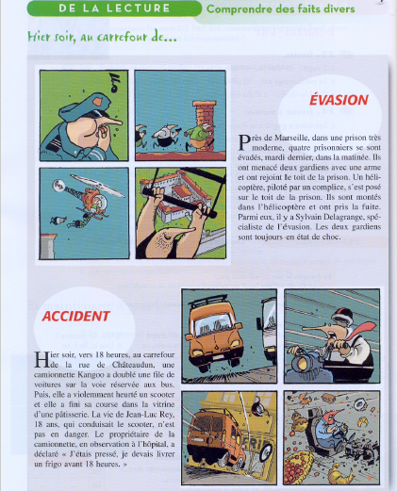
p.152

Slide 3
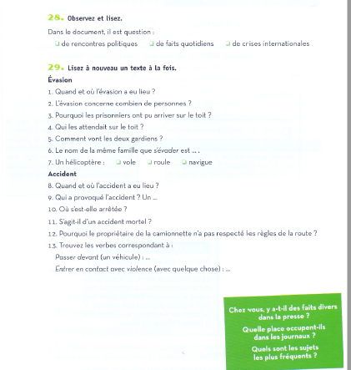
p.153

Slide 4
QUESTIONS…
28- Dans le document, il est question:
A- de rencontre publiques B- de faits quotidiens C- de crises internationales
29- Lisez a nouveau un texte a la fois.
ÉVASION
Quand et où l’évasion a eu lieu?
Mardi dernier, dans la matinée, près de Marseille, dans une prison très moderne.
2. L’évasion concerne combien de personnes?
Quatre.
3. Pourquoi les prisonniers ont pu arriver sur le toit?
Il ont menacé deux gardiens avec une arme.

Slide 5
QUESTIONS…
4. Qui les attendait sur le toit?
Un hélicoptère avec un complice
5. Comment vont les deux gardiens?
Ils sont en état de choc
6. Le nom de la même famille que s’évader est…
Évasion
7. Un hélicoptère :
A- Vole B- Roule C- Navigue

Slide 6
ACCIDENT
8. Quand et où l’accident a eu lieu?
Hier soir, vers 18h, au carrefour de la rue de Châteaudun.
9. Qui a provoqué l’accident? Un…
Une Camionnette Kangoo
10. Où s’est-elle arrêtée?
Dans la vitrine d’une pâtisserie
11. S’agit-il d’un accident mortel?
Non

Slide 7
QUESTIONS…
12. Pourquoi le propriétaire de la camionnette n’a pas respecté les règles de la route?
Il était pressé
13. Trouvez les verbes correspondant a :
A- Passer devant (un véhicule):…
Doubler
B- Entrer en contact avec violence (avec quelque chose):…
Heurter

